Slide 1
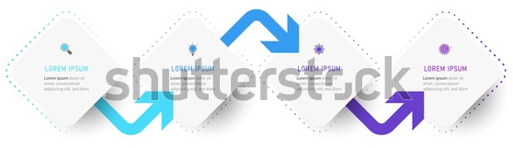

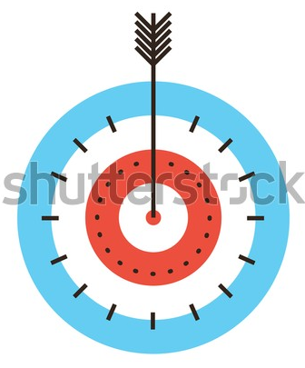
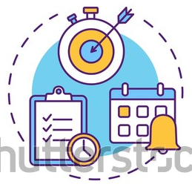
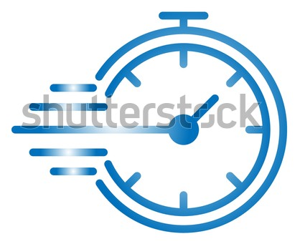
Confiabilidad de la información
Precisión
Medibles en el tiempo
Periodicidad
https://www.shutterstock.com/es/image-vector/vector-infographic-label-design-template-icons-1926957764
https://www.flaticon.es/icono-gratis/confiabilidad_2343356
https://www.shutterstock.com/es/image-vector/thin-line-icon-flat-design-element-264980909
https://www.shutterstock.com/es/image-vector/timebound-goals-concept-icon-communication-business-1873915597
https://www.shutterstock.com/es/image-vector/icon-vector-graphic-duration-control-1934847356

